Slide 1
SUBGRID
HIJOS DE UN GRID-ITEM SE ALINEEN SEGÚN LA ESTRUCTURA DEL GRID PADRE
SERGIO SÁNCHEZ CARRASCO

Slide 2
INDICE DE CONTENIDOS
QUÉ ES SUBGRID
PROBLEMA DE LOS GRIDS ANIDADOS
USO DE SUBGRID
BENEFICIOS DE SUBGRID

Slide 3
QUÉ ES SUBGRID
El concepto de subgrid en CSS Grid es uno de los avances más significativos en la distribución de layouts en la web. Permite que los hijos de un grid-item (que ya es parte de un grid principal) se alineen y se distribuyan según la estructura del grid padre. Esto resuelve el problema de los grids anidados, donde antes era difícil alinear los elementos secundarios con precisión respecto al grid principal.

Slide 4
2. PROBLEMA DE LOS GRIDS ANIDADOS
Cuando creas un grid-item que contiene su propio grid (un subgrid), normalmente, los elementos dentro del subgrid no se alinean según las reglas del grid principal. Por ejemplo, imagina que tienes un grid-item que se expande sobre dos columnas y dos filas del grid principal. Dentro de este grid-item, quieres crear un subgrid de 2x2 para colocar más elementos.

Slide 5
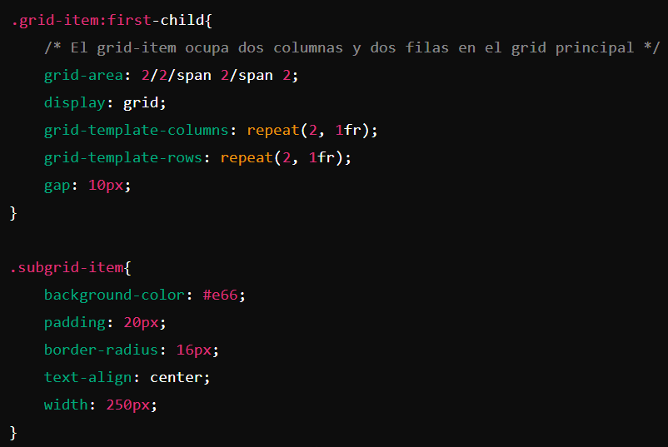
2. PROBLEMA DE LOS GRIDS ANIDADOS
En este ejemplo, los subgrid-ítems se distribuyen dentro de su propio grid, sin estar alineados con las líneas del grid principal, lo que puede resultar en un diseño desalineado y poco consistente. Ahora veremos cómo solucionarlo.

Slide 6
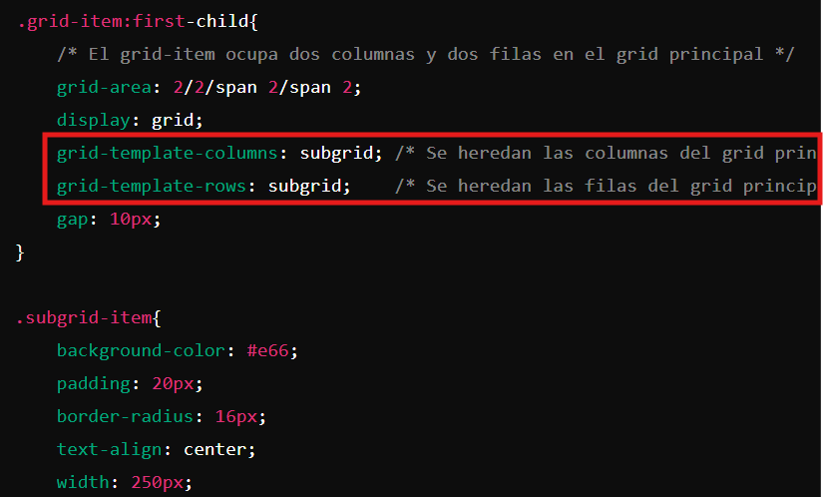
3. USO DE SUBGRID
Para solucionar este problema, se utiliza subgrid en lugar de definir manualmente las filas y columnas del subgrid. Esto asegura que el subgrid siga las líneas de la cuadrícula principal, manteniendo todo perfectamente alineado.

Slide 7
3. USO DE SUBGRID
Con subgrid, los elementos subgrid-item se alinearán correctamente con las líneas del grid principal, asegurando una distribución coherente sin que se "salgan" de su cuadrícula. Esto es especialmente útil cuando necesitas que un subgrid siga las mismas reglas que el grid principal, manteniendo así la consistencia en todo el layout.

Slide 8
4. BENEFICIOS DE SUBGRID
Alineación Precisa: Los elementos dentro de un subgrid respetan la estructura de filas y columnas del grid principal, evitando desalineaciones.
Consistencia en el Diseño: Subgrid asegura que todos los elementos en un layout sigan las mismas reglas de distribución, incluso si están anidados dentro de otros grids.
Simplificación del Código: Reduce la necesidad de definir manualmente las dimensiones de cada subgrid, ya que hereda las propiedades del grid principal.

